Slide 1
Network Detection
Netlink
Ifplugd & NetworkManager-Dispatcher

Slide 2
Netlink 目錄
Netlink簡介
整體架構
核心數據結構
代碼實現
測試和驗證

Slide 3
1.Netlink簡介
1.1 Netlink簡介
Netlink 是一種在 Linux 內核與用戶空間之間實現雙向通信的高效機製。它構建於套接字接口之上，允許內核與用戶空間應用程序之間進行消息交換。這一機製廣泛應用於各種網絡管理和監控任務中，是連接內核與用戶空間應用程序的重要橋梁。
1.2 特點
支持全雙工、異步通信
支持多種協議類型
多播支持
1.3 Netlink的協議簇

Slide 4
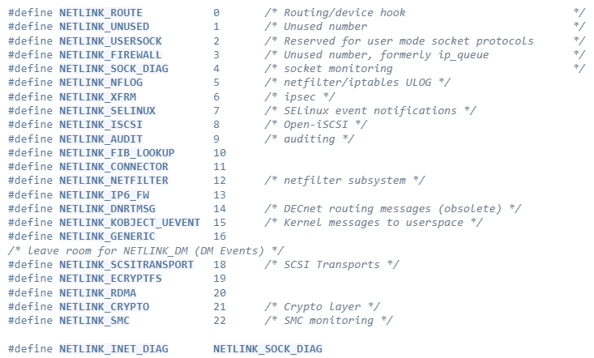
Netlink 支持多种协议类型，每种类型用于特定的通信目的，在include/uapi/linux/netlink.h文件中定义：
#define NETLINK_ROUTE 0 | 路由協議，用於管理路由表和網絡接口
#define NETLINK_SOCK_DIAG 4 | 提供套接字診斷信息，用於監控和調試套接字狀態
#define NETLINK_NFLOG 5 | 用於 Netfilter 日誌,允許內核將匹配特定規則的數據包的日誌信息發送到用戶空間
#define NETLINK_SELINUX 7 | SELinux 事件通知
#define NETLINK_KOBJECT_UEVENT 14 | 內核事件通知，設備熱插拔事件

Slide 5
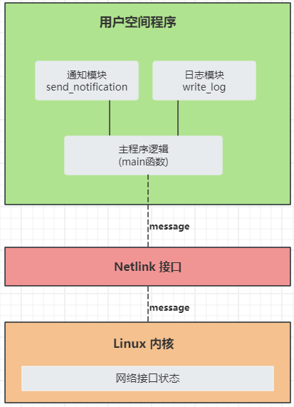
2.整體架構
1.用戶空間程序：
通知模塊
日誌模塊
主程序模塊
創建與綁定Netlink套接字
接收來自內核的Neilink消息
處理狀態變化
2. Linux內核：
管理網絡接口狀態
生成狀態變化事件
通過Netlink發送通知

Slide 6
3.核心數據結構
1.Netlink地址結構
struct sockaddr_nl {
sa_family_t nl_family; //地址簇，須為AF_NETLINK
unsigned short nl_pad; // 填充字段，通常填充為0
__u32 nl_pid; // 端口標識符，標識一個套接字
__u32 nl_groups; // 多播組掩碼，指定进程感兴趣的多播组
};
多播組（ Multicast Groups ）：一種消息分發機制，用於允許多個用戶空間進程訂閱內核發送的特定類型的消息。通過設置 多播組掩碼，進程可以指定它感興趣的消息類型。
常見多播組：
#define RTMGRP_LINK 0x1 // 网络接口变化
#define RTMGRP_NOTIFY 0x2 // 通知事件
#define RTMGRP_TC 0x8 // 流量控制变化
#define RTMGRP_IPV4_IFADDR 0x10 // IPv4地址变化
#define RTMGRP_IPV4_ROUTE 0x40 // IPv4路由变化
#define RTMGRP_IPV6_IFADDR 0x100 // IPv6地址变化

Slide 7
2.Netlink消息头结构
struct nlmsghdr {
__u32 nlmsg_len; // 消息總長度，包含消息體
__u16 nlmsg_type; // 消息類型(如 RTM_NEWLINK：網絡接口狀態變化)
__u16 nlmsg_flags; // 消息標誌,如 NLM_F_REQUEST(請求標準)、NLM_F_ACK(需要確認標準）
__u32 nlmsg_seq; // 序列號，用於匹配請求和響應消息，確保消息的順序和完整性
__u32 nlmsg_pid; // 發送端口ID，為0時代表來自內核消息
};
3.Netlink消息體結構
// 网络接口信息
struct ifinfomsg {
unsigned char ifi_family; // 地址簇
unsigned char __ifi_pad; // 填充字段，保留未用
unsigned short ifi_type; // 網絡接口類型
int ifi_index; // 網絡接口索引號
unsigned int ifi_flags; // 網絡接口标志。IFF_LOWER_UP(物理層網線已連接，基於carrier狀態設置）
unsigned int ifi_change; // 变化掩码
};

Slide 8
4.代碼實現
1.創建 Netlink 套接字
int sock = socket(AF_NETLINK, SOCK_RAW, NETLINK_ROUTE);
if (sock < 0) {
perror("socket");
return -1;
}
2.配置和綁定地址
struct sockaddr_nl addr;
memset(&addr, 0, sizeof(addr));
addr.nl_family = AF_NETLINK;
addr.nl_groups = RTMGRP_LINK;
if (bind(sock, (struct sockaddr *)&addr, sizeof(addr)) < 0) {
perror("bind");
close(sock);
return -1;
}

Slide 9
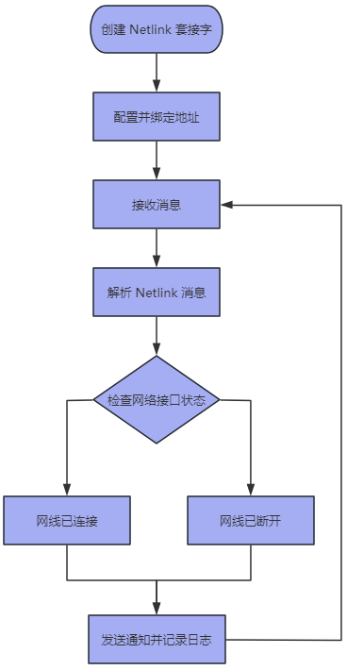
3.接收消息
char buffer[4096];
int len = recv(sock, buffer, sizeof(buffer), 0);
if (len < 0) {
perror("recv");
continue;
}
4.消息解析
struct nlmsghdr *nlh = (struct nlmsghdr *)buffer;
for (; NLMSG_OK(nlh, len); nlh = NLMSG_NEXT(nlh, len)) {
if (nlh->nlmsg_type == RTM_NEWLINK) {
struct ifinfomsg *ifi = NLMSG_DATA(nlh);
// ...
}
}
5.網絡接口狀態判斷和處理
if (ifi->ifi_flags & IFF_LOWER_UP) {
printf("Interface is UP\n");
send_notification("Ethernet cable connected");
} else {
printf("Interface is DOWN\n");
send_notification("Ethernet cable disconnected");
}

Slide 10
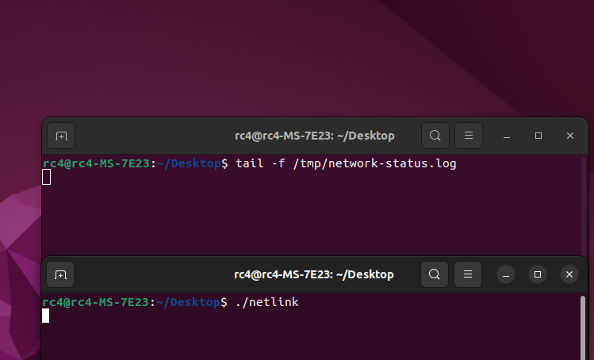
5.測試驗證
1.測試環境
操作系統：Ubuntu 22.04
2.測試結果
2.1拔出網線

Slide 11
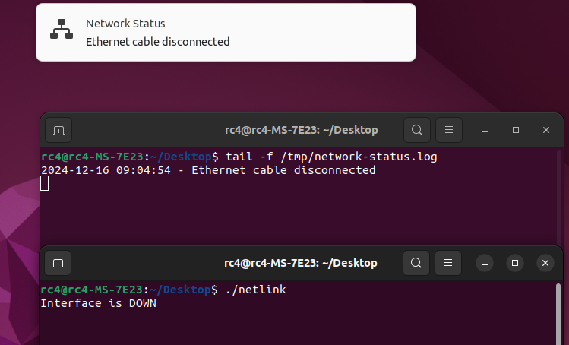
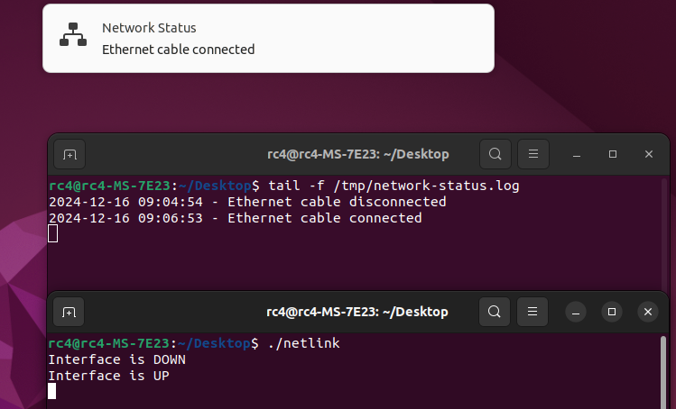
2.2插上網線

Slide 12
Ifplugd & NetworkManager 目錄
簡介
整體架構
功能實現
測試和驗證

Slide 13
1. 簡介
在Linux系統中，二者都負責對網絡接口的管理、處理網絡連接的變化。
Ifplugd：作為一個守護進程，更關注物理層的網絡連接變化，可以監控指定ethernet device的status，在檢測到status變化時，會執行一個預定義的腳本響應。
NetworkManager：作為systemd服務運行，異步監聽來自內核的網絡狀態變化消息。在本實作中，Manager使用DHCP獲取IP地址，創建一個netlink監聽器接收來及內核的事件通知，並通過Dispatcher組件執行自定義腳本。

Slide 14
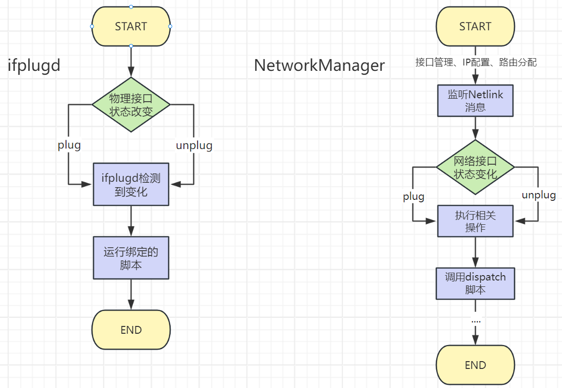
2.整體架構

Slide 15
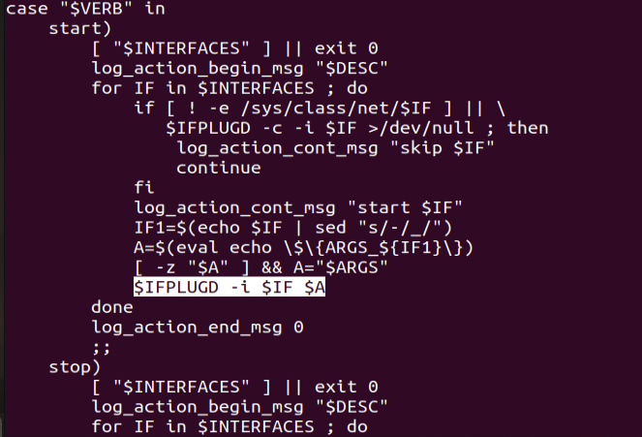
3.功能實現
3.1 ifplugd
安装ifplugd工具
`sudo apt-get install ifplugd`
配置ifplugd
打开`/etc/default/ifplugd`
设置 INTERFACES 变量来指定需要监控的网络接口`INTERFACES="enp3s0"`
绑定脚本
编辑`/etc/init.d/ifplugd`文件
![ifplugd](./ifplugd.png)
将高亮部分改成`$IFPLUGD -i $IF -r /etc/network/if.sh`

Slide 16
3.2 NetworkManager
脚本內容（兩種方案的腳本相似）
ifplugd Path：`/etc/network/if.sh`
NetworkManager Path：`/etc/NetworkManager/99-monitor`
#!/bin/sh
ETH="$1"
STATE="$2“
LOG_PATH="/var/log/ifplugd.log" #/var/log/NetworkManager.log
export DISPLAY=:0
if [ "$STATE" = "up" ]; then
echo "$(date '+%Y-%m-%d %H:%M:%S') - $ETH is connected" | sudo tee -a $LOG_PATH
elif [ "$STATE" = "down" ]; then
sudo echo "$(date '+%Y-%m-%d %H:%M:%S') - ERR_2" >> $LOG_PATH
else
sudo echo "$(date '+%Y-%m-%d %H:%M:%S') - Unknown state: $STATE" >> $LOG_PATH
fi

Slide 17
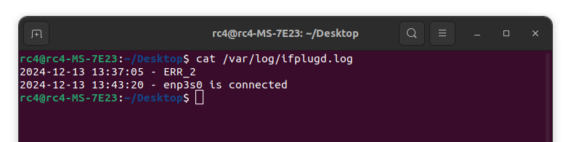
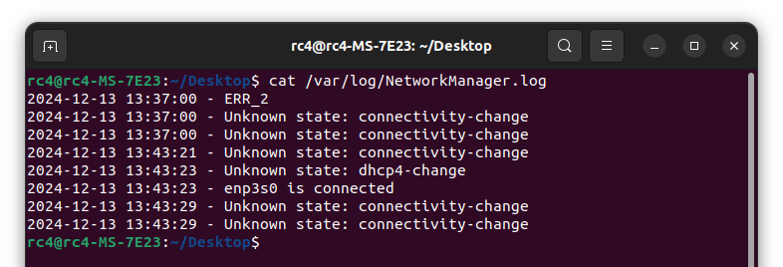
5.測試驗證

